Slide 1


Slide 2

Ymatebion Agoriadol
Heuwch hadau cyfiawnder,
Ceisio’r Arglwydd.
Trin tir eich calon galed.
Ceisio’r Arglwydd.
Rho siâr dy gnydau iddo fe.
Ceisio’r Arglwydd.
A chewch gynhaeaf o gariad gen i.
Ceisio’r Arglwydd.
(Hosea 10.12 a Diarhebion 3.9)

Slide 3

Gweddi o Edifeirwch a Galarnad
Gweddïwn ar yr Arglwydd, gan gyffesu ein
hofnau a'n methiannau.
Mae'r bwystfilod gwyllt yn aros gyda thi yn yr anialwch.
Mae'r coed yn curo eu dwylo mewn clod i ti.
Mae creaduriaid y môr yn cyflawni dy air.
Ond rydyn ni'n troi ein cefn arnat.
Arglwydd Trugarog, trugarha wrthym.
Mae'r ddaear yn eiddo i ti a phopeth sydd ynddi.
Dywedaist mai da ydoedd.
Yn dy law di y mae bywyd pob peth byw.
Ond rydyn ni’n trin y ddaear fel pe bai’n eiddo i ni.
Arglwydd Trugarog, trugarha wrthym.

Slide 4

Gweddi o Edifeirwch a Galarnad
Mae'r tir yn galaru.
Mae'r cerrig yn galw allan.
Mae'r greadigaeth yn ocheneidio ac yn dioddef.
Ond ein buddiannau ni yw’r unig bethau a glywn.
Arglwydd Trugarog, trugarha wrthym.
Gellir bod yn ddistaw wrth i'r rhai sy'n bresennol
gofio ein hangen am faddeuant a'n galar dros yr
argyfwng hinsawdd.
Arglwydd Trugarog, Creawdwr pob un,
gwranda arnom a helpa ni.
Amen.

Slide 5

Ymatebion (yn seiliedig ar Salm 146)
Dw i’n mynd i foli’r Arglwydd ar hyd fy mywyd.
Mae’r un mae Duw Jacob yn ei helpu wedi ei fendithio’n fawr,
Yr un sy’n dibynnu ar yr Arglwydd ei Dduw, y Duw a wnaeth y nefoedd, y ddaear, y môr, a phopeth sydd ynddyn nhw;
mae e bob amser yn cadw ei air, yn rhoi cyfiawnder i’r
rhai sy’n cael eu gorthrymu; a bwyd i'r newynog.
Dw i’n mynd i foli’r Arglwydd ar hyd fy mywyd.
Mae'r Arglwydd yn gollwng carcharorion yn rhydd;
Mae'r Arglwydd yn rhoi eu golwg i bobl ddall.
Mae'r Arglwydd yn gwneud i bawb sydd wedi eu plygu drosodd sefyll yn syth;
Mae'r Arglwydd yn caru'r rhai sy’n gwneud beth sy’n iawn.
Dw i’n mynd i foli’r Arglwydd ar hyd fy mywyd.

Slide 6

Ymatebion (yn seiliedig ar Salm 146)
Mae'r Arglwydd yn gofalu am y mewnfudwyr ac
yn cynnal y plant amddifad a'r gweddwon.
Ond mae e’n gwneud i’r rhai drwg golli eu ffordd.
Dw i’n mynd i foli’r Arglwydd ar hyd fy
mywyd.
Molwch yr Arglwydd!
Dw i’n mynd i foli’r Arglwydd ar hyd fy
mywyd.

Slide 7
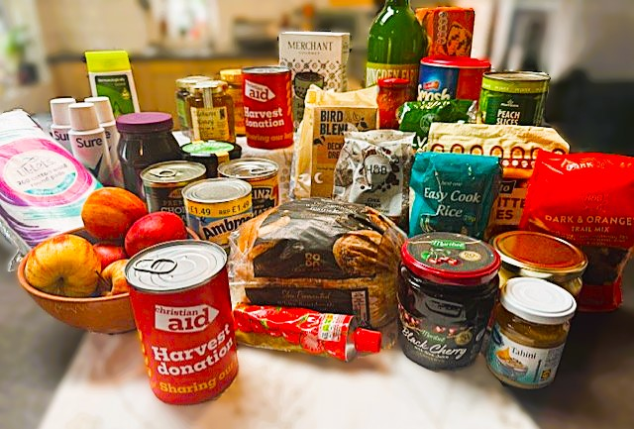

Offrwm Cynhaeaf

Slide 8




Gweddïo dros ein cymdogion:
Ein cymdogion lleol
Gweddïwch dros achosion sy'n agos i'ch cartref, fel eich banc bwyd lleol a phobl sy'n profi tlodi yn eich cymuned.
Ein cymdogion byd-eang
Gan gofio ein bod yn cael ein galw i garu ein cymdogion fel ni ein hunain, gweddïwch dros ein cymdogion byd-eang mewn llefydd fel Sierra Leone.
Y byd, ein cartref
Gweddïwch dros y ddaear, cartref dynoliaeth a phob creadur byw. Gweddïwch dros y rhai sy'n gweithio i atgyweirio a gwella'r niwed rydyn ni wedi'i wneud i'r byd naturiol.
Arweinwyr lleol a byd-eang
Gweddïwch dros y rhai sydd â grym gwleidyddol ac economaidd, y byddant yn gweithredu i daclo ansicrwydd bwyd ac achosion yr argyfwng hinsawdd.

Slide 9

Gweddi am Obaith
Dduw gobaith,
Gyda thi, does dim byd yn amhosib.
Mae dy addewidion yn parhau,
Mae dy ysbryd yn ein cynnal.
Sefydla ynom obaith i'th fyd;
Gobaith sy’n ein symud,
Fel tân ym mêr ein hesgyrn,
Fel blaguryn yn tyfu o’r pridd,
Fel nant sy’n byrlymu’n barhaus.
Meithrin ynom weledigaeth ar gyfer newid.
Ennyn ynom awydd i sicrhau cyfiawnder,
I droi’n gobaith yn weithred,
Gwneler dy ewyllys.
Amen.

Slide 10
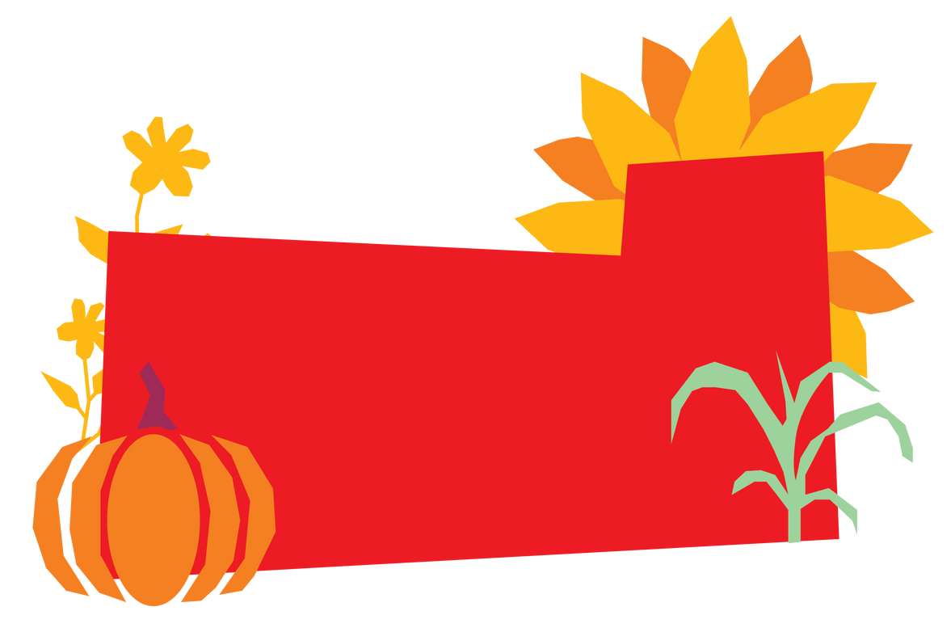
Gweddi o Ddiolchgawrch ac Anfon
O Dduw, diolchwn i ti am y rhoddion sydd o'n
cwmpas,
Sy’n llifo o'n cymdeithas,
Sy’n tyfu o'n gweithredoedd yn dy enw di.
Ysbrydola ni â'th Ysbryd,
Anoga ni i chwilio am ffyrdd newydd o
wrthsefyll anghyfiawnder,
a chodi llais dros y rhai mewn angen.
Anfon ni allan wedi’n hadfywio,
er mwyn i ni wneud gwaith dy deyrnas.
Gofynnwn hyn yn dy enw, Arglwydd.
Amen.

Slide 11

Bendith y Cynhaeaf
Boed i Dduw ein Creawdwr eich bendithio
A peri bod eich dyddiau'n ffrwythlon.
Boed i Dduw ein Gwaredwr eich arwain.
A gwneud eich ffyrdd yn gyfiawn.
Boed i Dduw ein Cysurwr eich nerthu,
a llenwi eich calonnau â gobaith.
Amen.

Slide 13

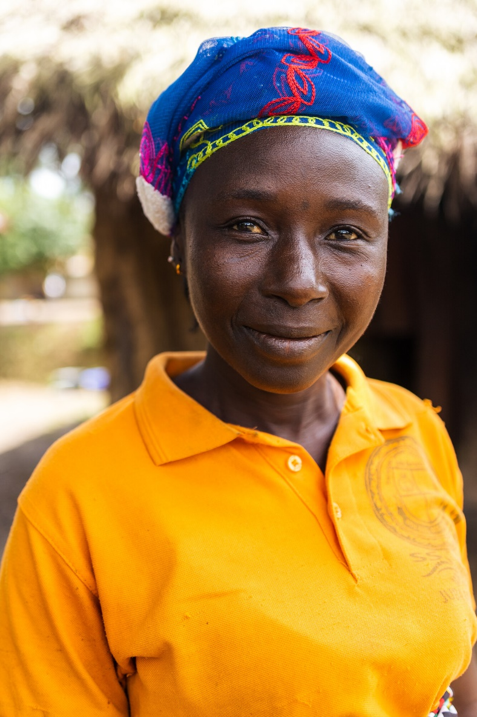
Mae Maryama yn byw ym mhentref Njualahun, Sierra Leone.
Mae hi’n ffermwr, arweinydd
cymunedol a fam gweddw i’w phedair plentyn.
Yn y blynyddoedd diwethaf, mae’r argyfwng hinsawdd wedi effeithio ar gynnyrch cnydau Maryama
Maryama yn ei phentref

Slide 14


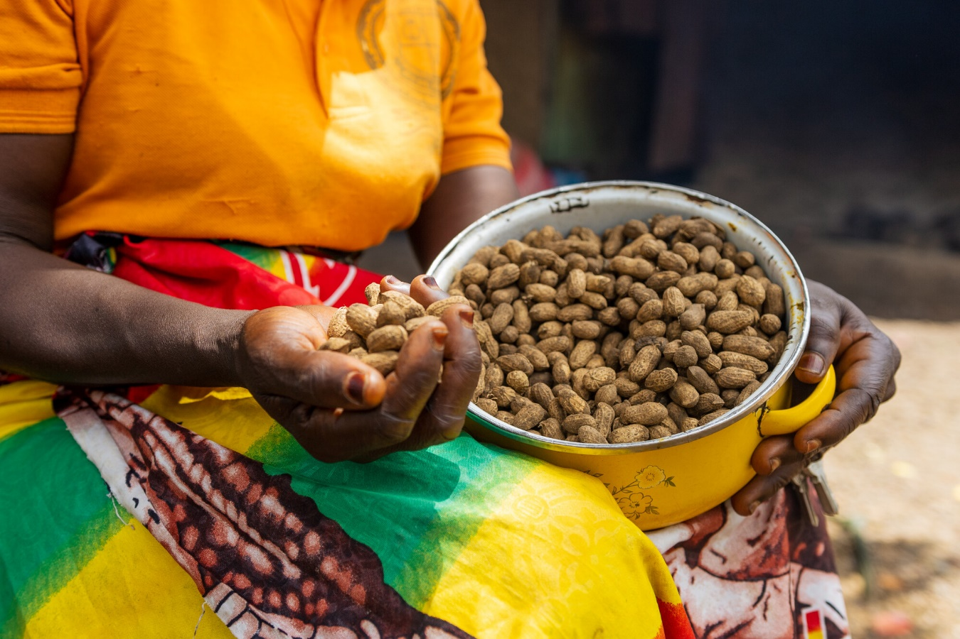

Mae Maryama wedi cael trafferth i gael dau ben llinyn ynghyd.
Roedd angen iddi fuddsoddi yn ei ffermio ond nid oedd ganddi lawer o opsiynau.
Canfu Maryama ei hun
yn cymryd benthyciadau nad oeddent yn gynaliadwy iddi.
Maryama gyda’I chynhaeaf cnau daear

Slide 15

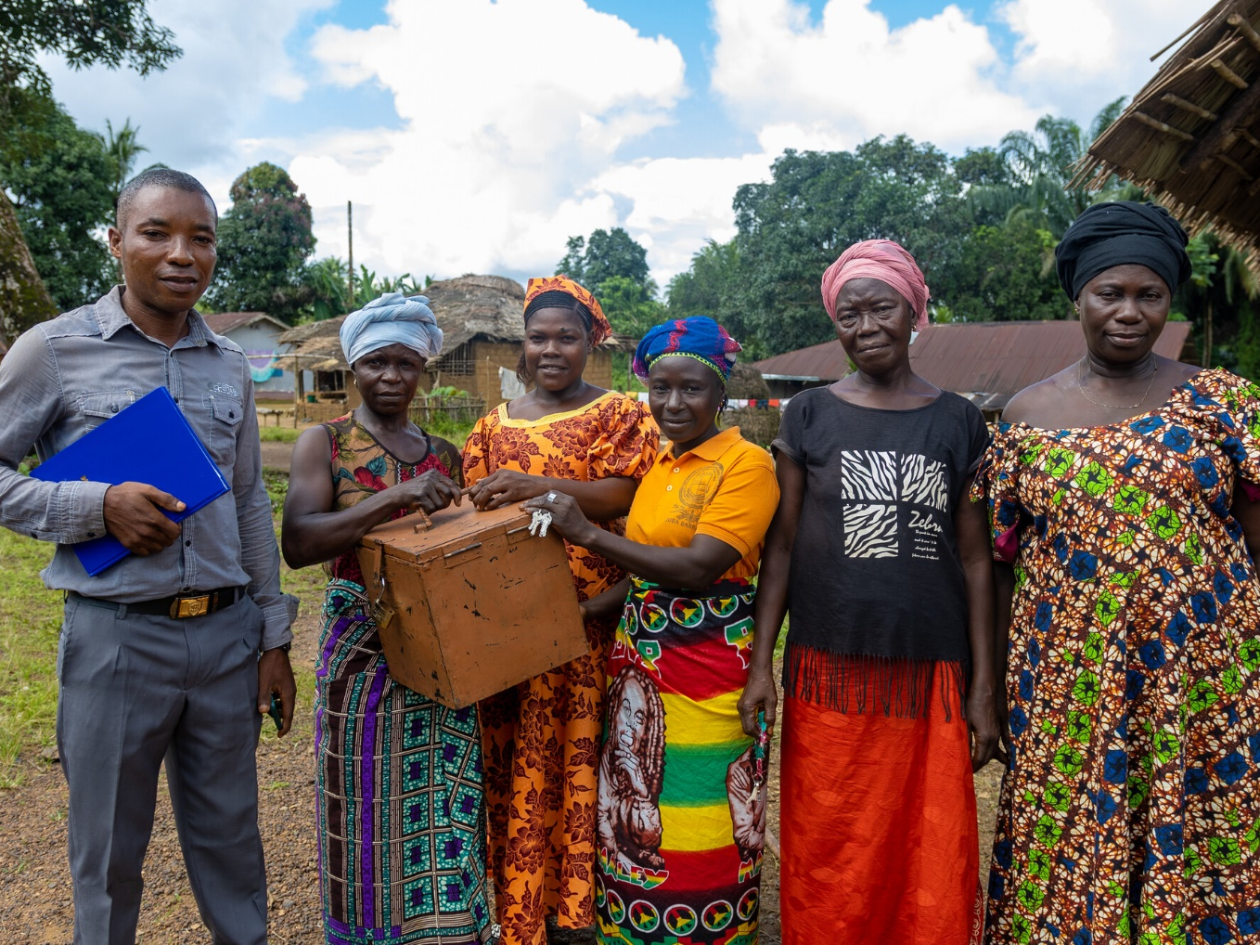

Roedd Maryama yn benderfynol o ddarparu i’w phlant a thalu am eu haddysg.
Ymunodd hi â menter gan bartner Cymorth Cristnogol, WoNES i greu Cymdeithas Cynilio a Benthyciadau Pentref (CCBP) yn ei chymuned.
Maryama gydag aelodau eraill o CCBP pentref Njaluahun

Slide 16

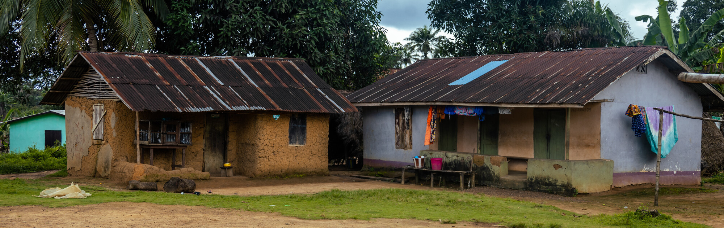
Mae CCBP yn grymuso menywod fel Maryama i adennill rheolaeth dros eu harian, eu ffermydd a'u dyfodol.
Mae CCBP yn galluogi eu haelodau i gynnig a rheoli benthyciadau llog isel fel cydweithfa.
Pentref Njaluahun, Sierra Leone

Slide 17
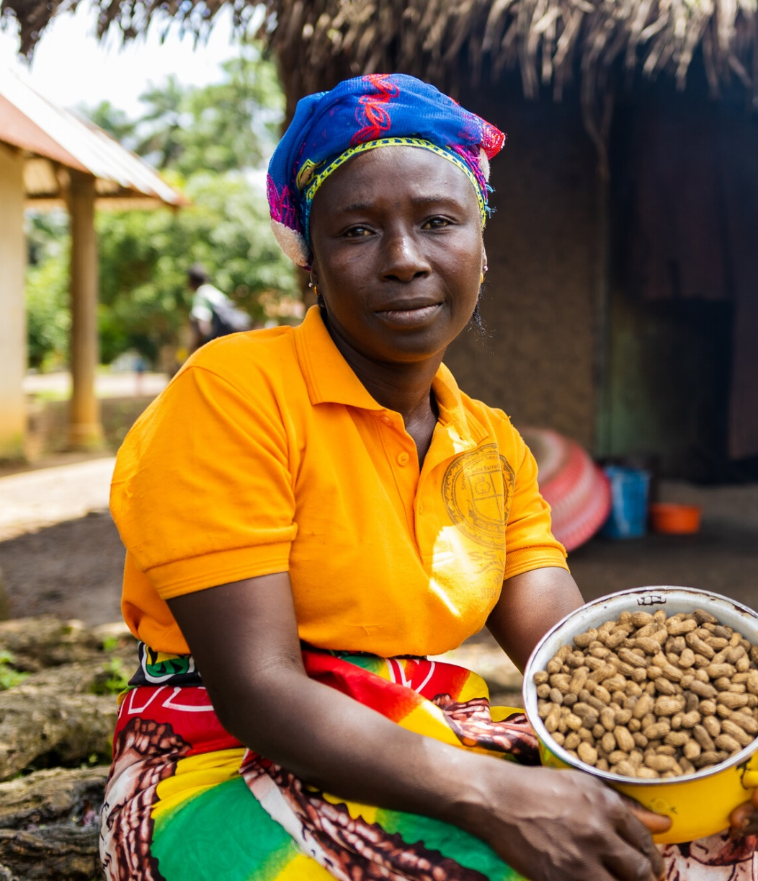


‘[Mae’r CCBP] wedi bod yn gefnogaeth i mi oherwydd fy mod wedi gallu
talu ffioedd ysgol fy mhlant.
Mae’n fendith i ni
Mae’r CCBP yn grymuso ni fel menywod. Mae wedi helpu i’n uno ni fel cymuned…’
Maryama gyda’I chynhaeaf
cnau daear

Slide 18

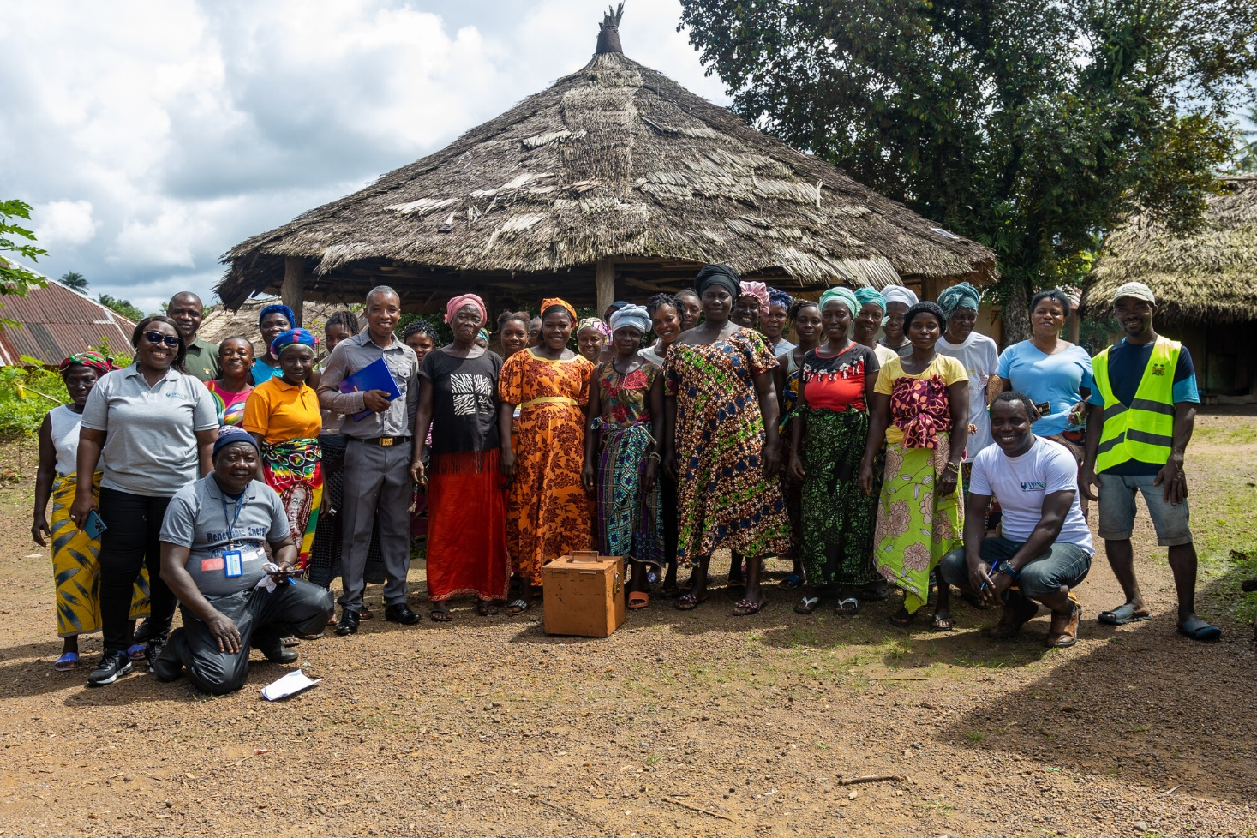
Mae Maryama a'i chymuned yn dal i wynebu heriau wrth i effaith yr argyfwng hinsawdd gynyddu.
Ond drwy weithio gyda WoNES a datblygu'r CCBP, mae gan Maryama a'i chymdogion fwy o opsiynau ar gyfer y dyfodol nawr.
Aeloadu o CCBP Pentref Njaluajun

Slide 19
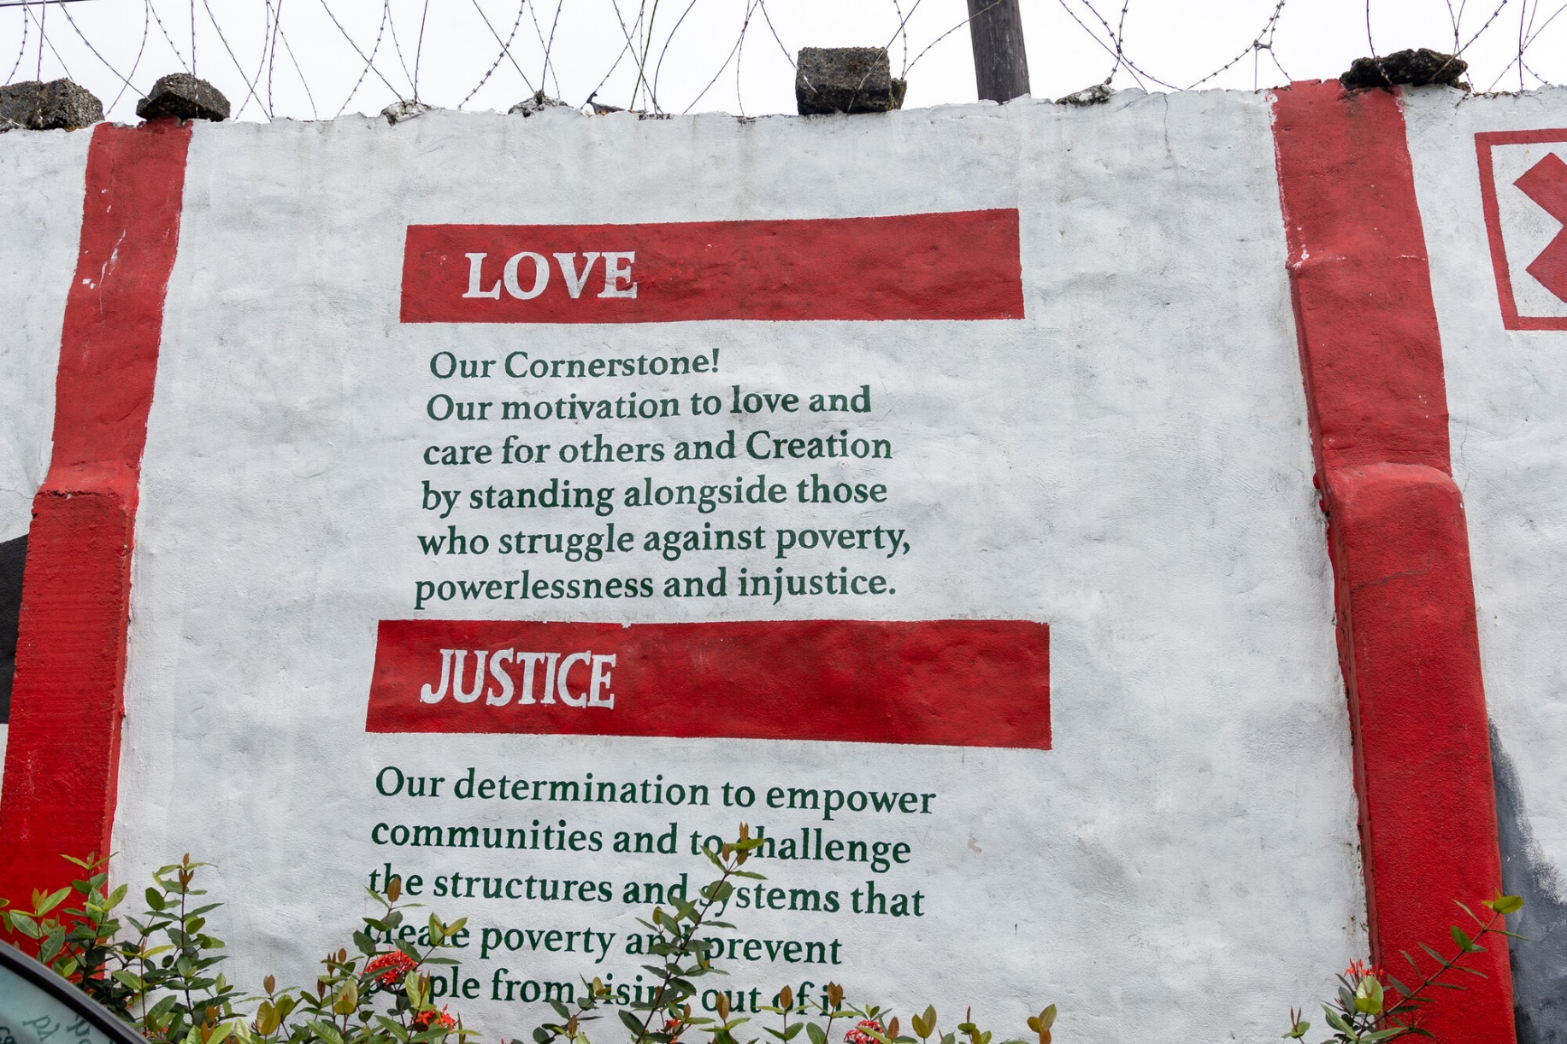

Murlun ar wal Swyddfa Cymorth Cristnogol yn Sierra Leone
Gall eich codi arian, cefnogaeth a’ch gweddïau helpu wireddu gobaith Maryama.

